Slide 1
Maziden Yükselen sesler
Böyle millet galip gelmez

Slide 2
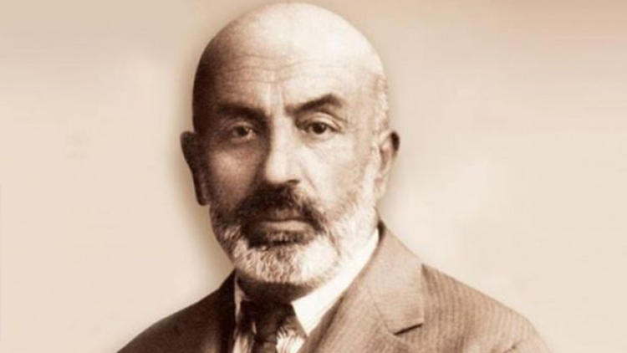
Mehmed Akif , I. Dünya Savaşı sırasında Berlin’e gitmiş. Dönüşünde sormuşlar:

Slide 3
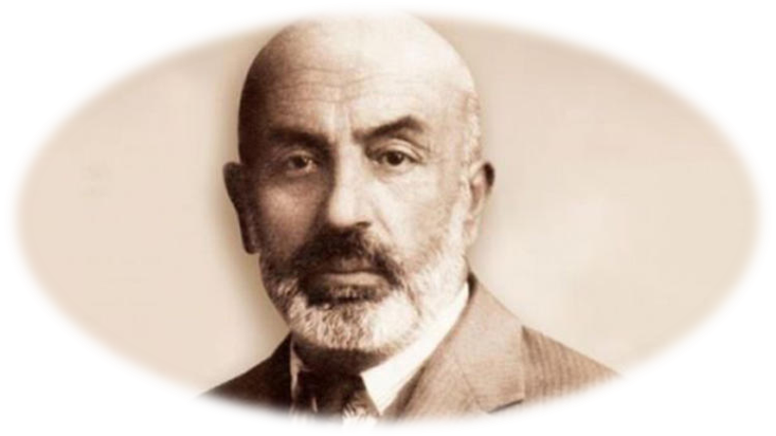
-Nasıl, savaşı kazanacak mıyız?

Slide 4
Akif şu cevabı vermiş:
-Hayır! Çünkü Berlin Büyükelçisi Kur’an-ı tefsir etmekle , Ayosofya Camii imamı da siyasetle meşgul. Böyle millet galip gelmez.

Slide 5
tariheglencesi
Kanalıma abone olup, destek olabilirsiniz.

